Slide 1
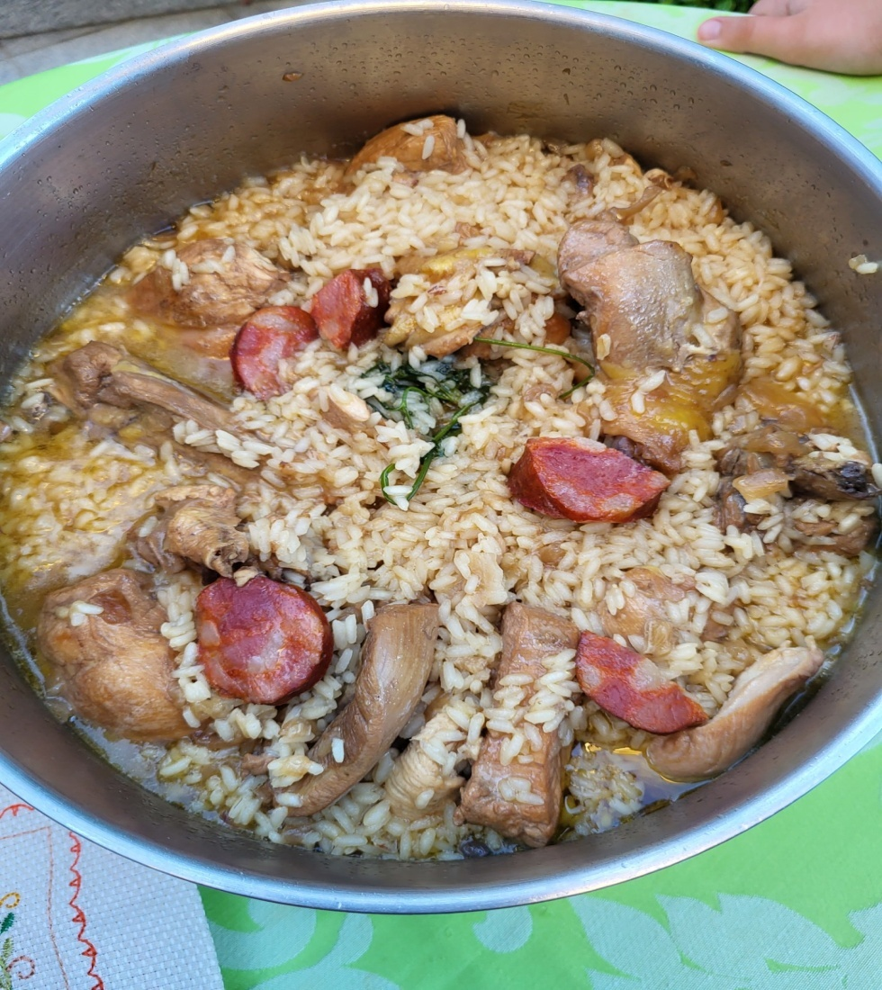
Desafio ASS 2023/2024
“Receitas Sustentáveis, têm Tradição”
TÍTULO DA RECEITA: Arroz de Frango da Avó Soledade
INGREDIENTES:
1 cebola grande
3 cabeças de alho
Azeite
Loureiro
Frango partido aos bocados
Chouriço às rodelas
Salsa
5 tigelas de água
2 tigelas de arroz
Sal
https://alimentacaosaudavelesustentavel.abaae.pt/receitas-sustentaveis/

Slide 2
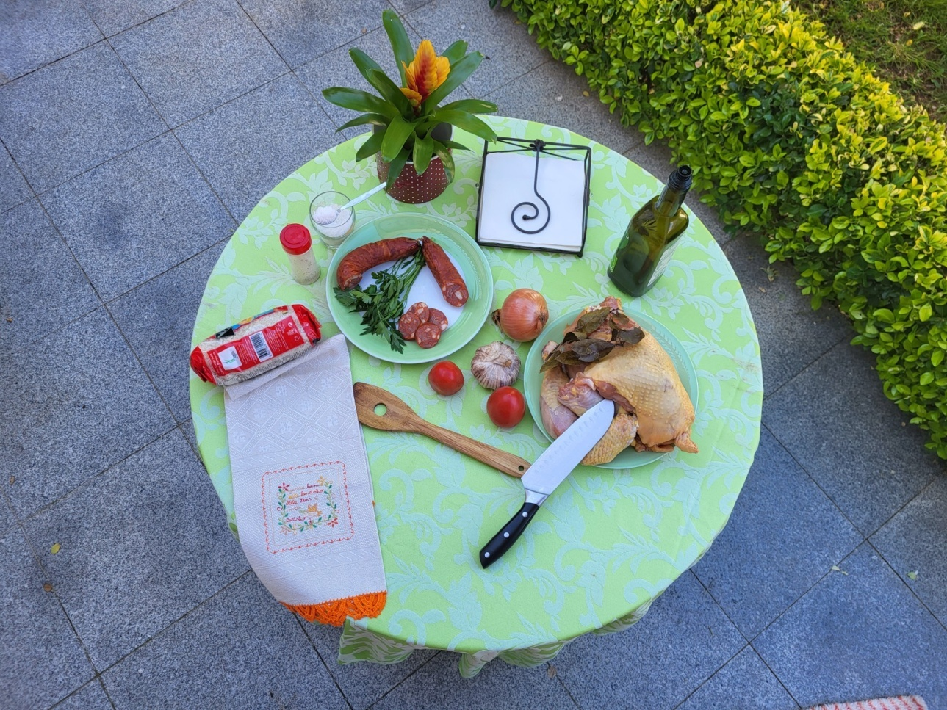
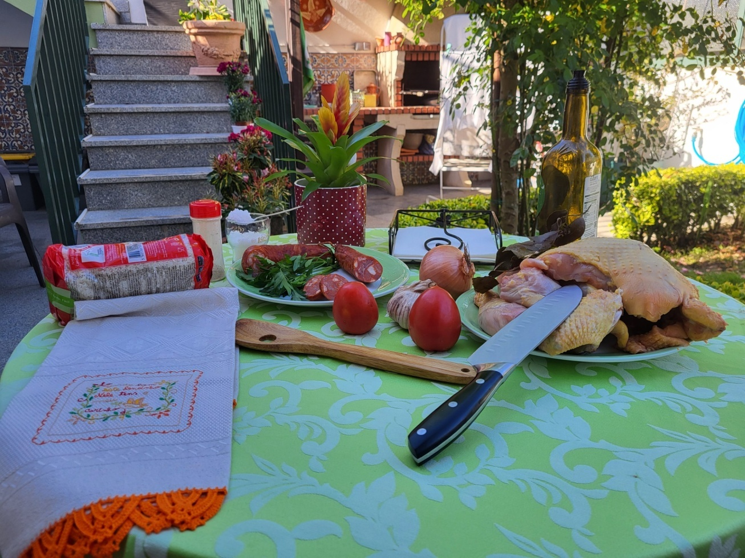
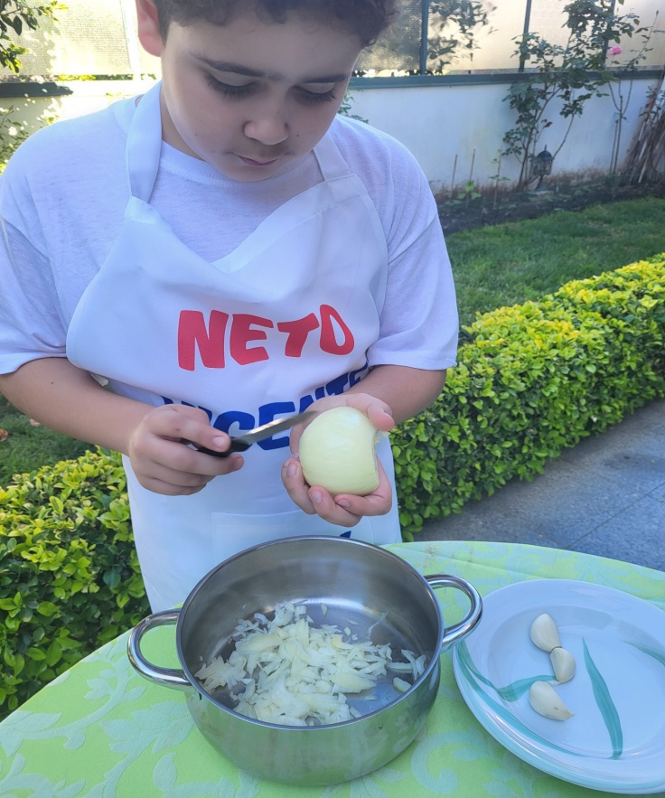
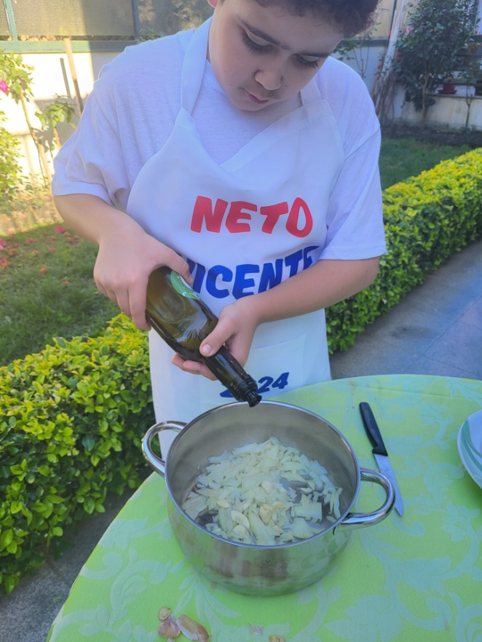
Desafio ASS 2023/2024
“Receitas Sustentáveis, têm Tradição”
PROCEDIMENTOS:
1º) Juntamos todos os alimentos necessários
2º) Cortamos as cebolas, alhos em pedaços pequenos,
azeite e colocamos num tacho grande
https://alimentacaosaudavelesustentavel.abaae.pt/receitas-sustentaveis/

Slide 3
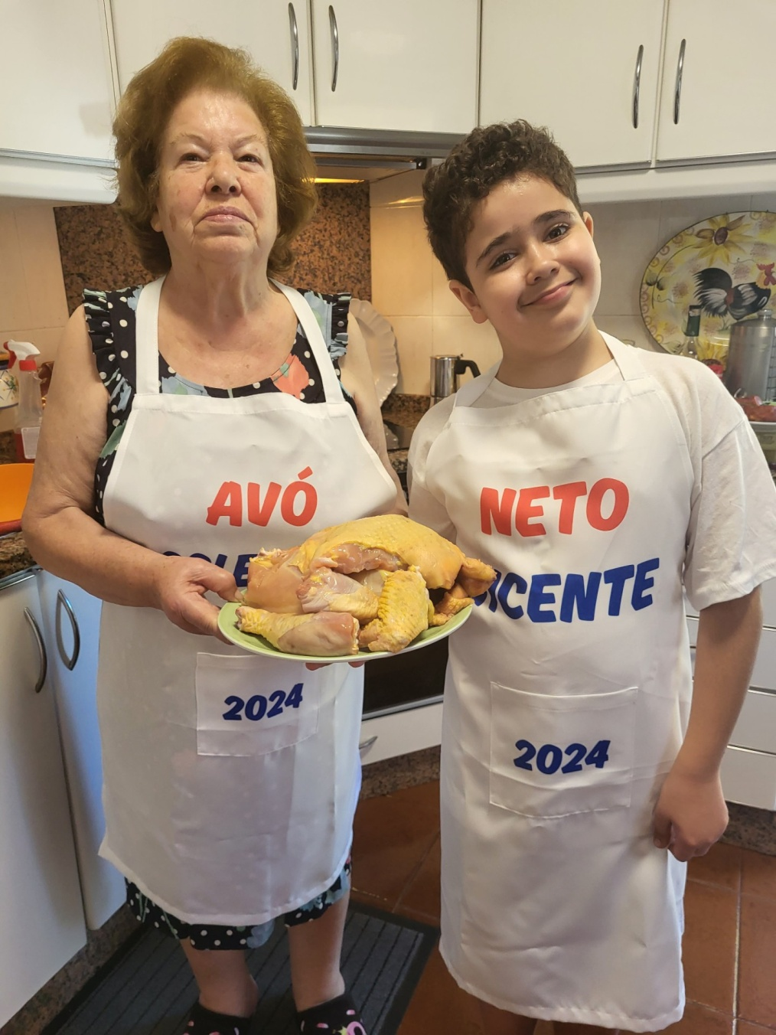
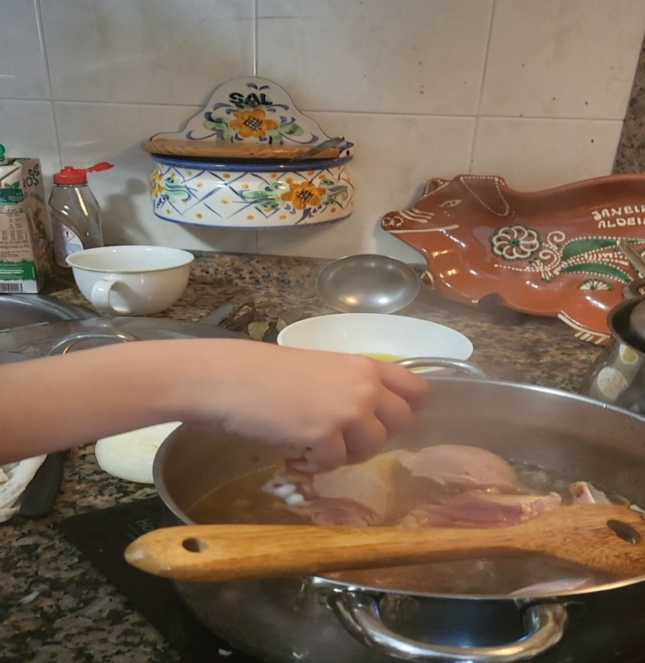
Desafio ASS 2023/2024
“Receitas Sustentáveis, têm Tradição”
PROCEDIMENTOS:
3º) Com a ajuda da avó, cortamos o frango e colocamo-lo no tacho
4º) Juntamos o caldo do frango, rodelas de chouriço e salsa
https://alimentacaosaudavelesustentavel.abaae.pt/receitas-sustentaveis/

Slide 4
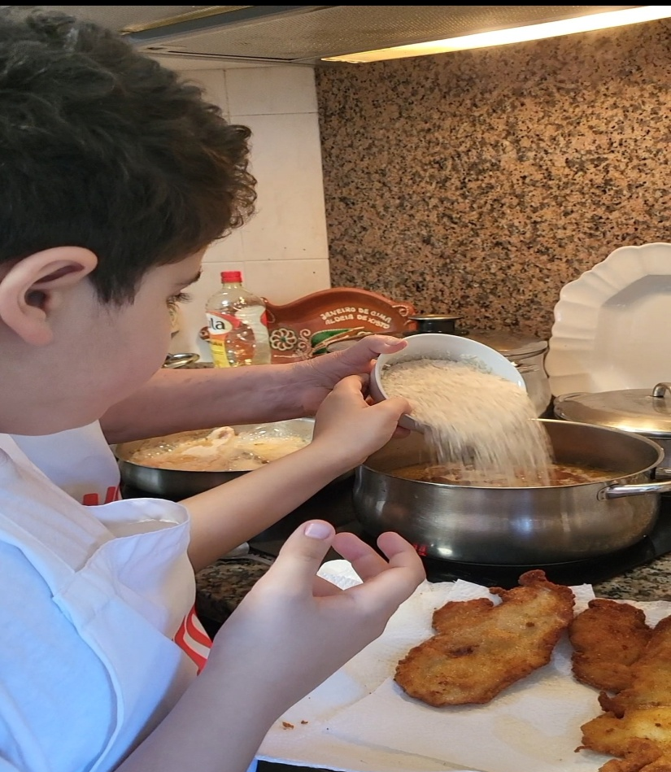
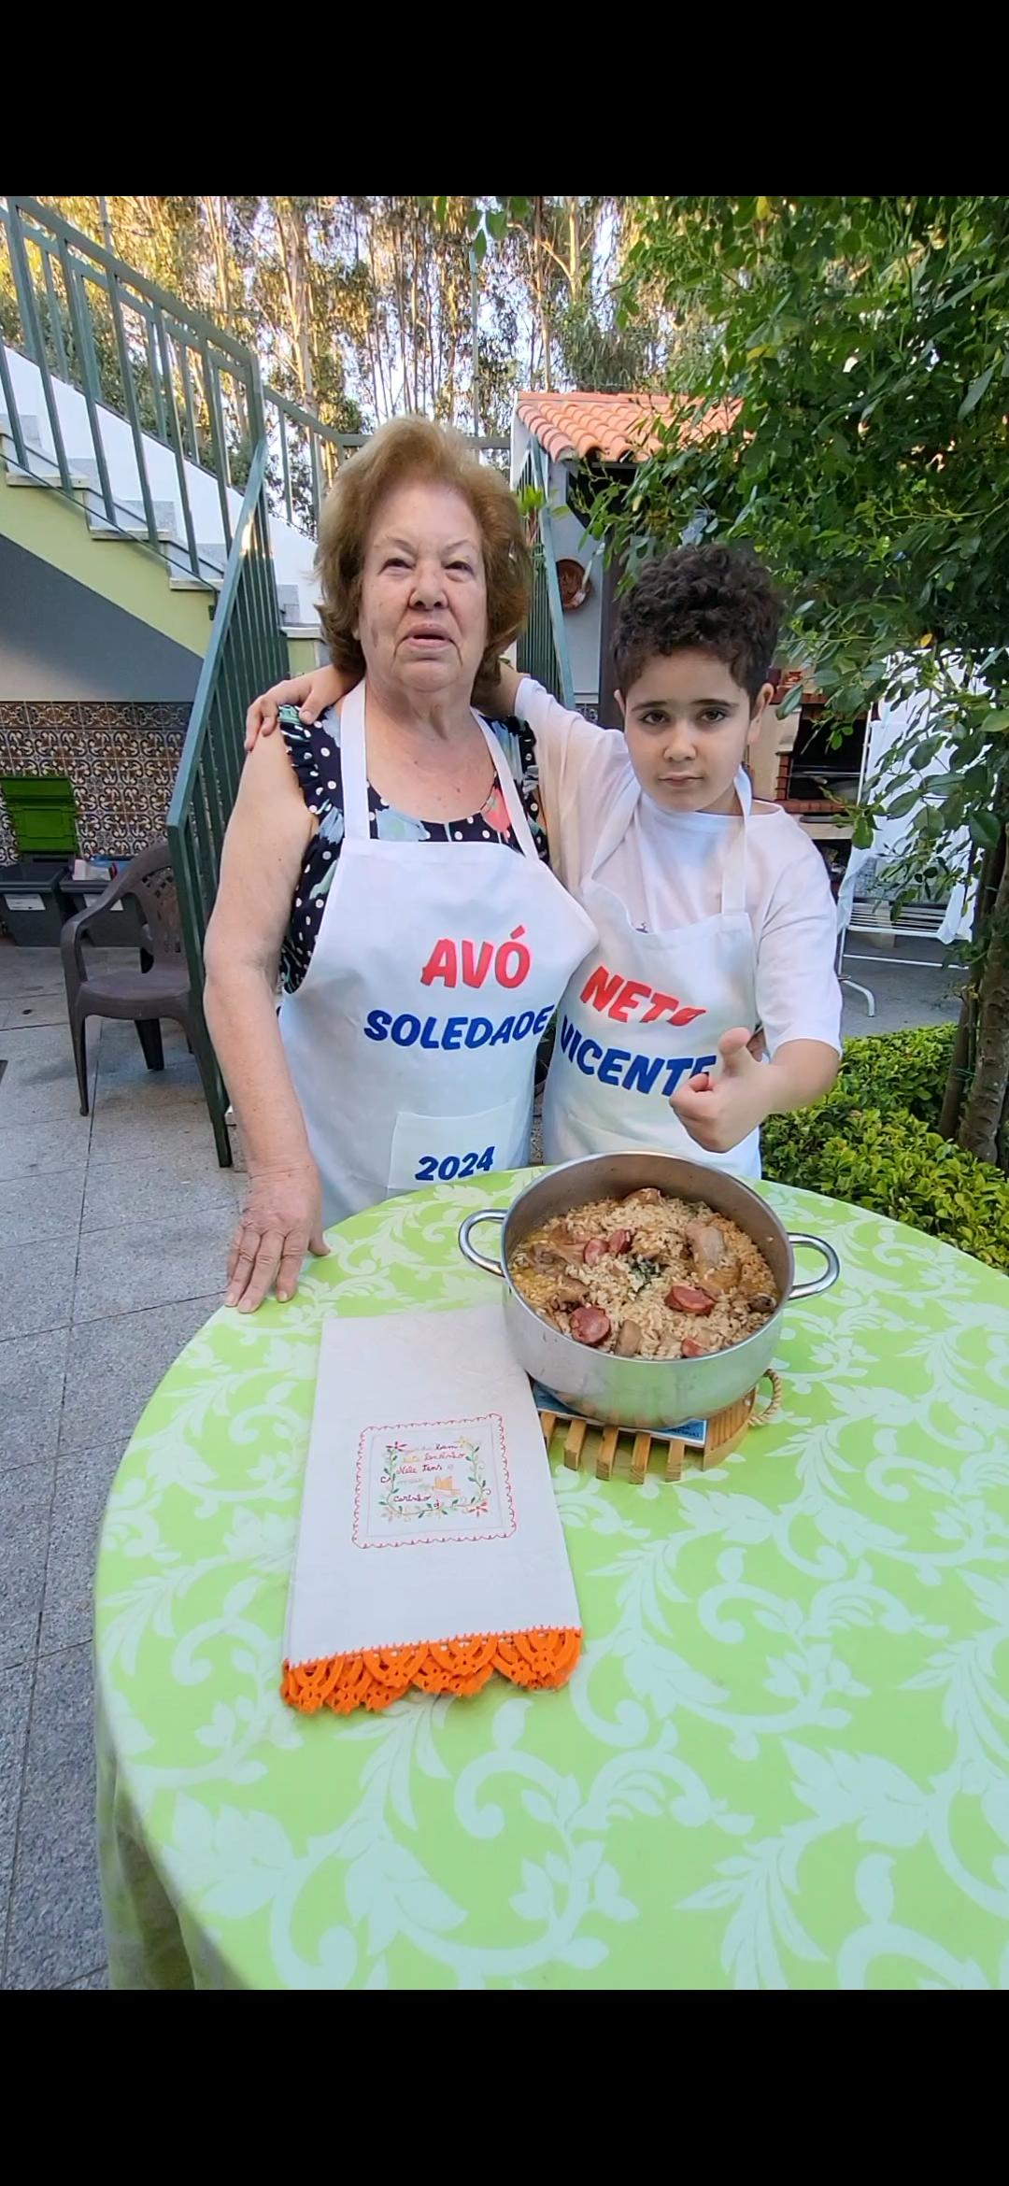
Desafio ASS 2023/2024
“Receitas Sustentáveis, têm Tradição”
PROCEDIMENTOS:
5º) Juntamos 1 tigela e meia de arroz
6º) Bom apetite
https://alimentacaosaudavelesustentavel.abaae.pt/receitas-sustentaveis/

